Slide 1
Računalniška arhitektura – Dodatna neobvezna dn
Luka Šveigl

Slide 2
1. Naloga – navodilo
Beseda »dovod« je palindrom. Kar pomeni, da se nazaj prebere enako kot naprej. Napišite program v zbirnem jeziku za procesor ARM9, ki bo izračunal ali je niz NIZ1 palindrom. V 16-bitno spremenljivko JEPAL shranite 1, če je niz res palindrom in 0, če niz ni palindrom. Predpostavite, da niz ni prazen, ter da ga sestavljajo samo male črke brez ločil in presledkov. Uporabite posredno naslavljanje brez odmika. Nalogo rešite tako, da z baznima registroma r2 in r3 berete celoten niz naprej in nazaj, ter primerjajte enakost črk.
NIZ1: .asciz “dovod” .align JEPAL: .space 2

Slide 3
1. Naloga – uporabljeni registri
R0 – register, v katerem je shranjena dolžina niza – 1 (stevec)
R1 – bazni register za naslavljanje naslova JEPAL
R2 – bazni register za naslavljanje naslova NIZ1
R3 – bazni register za naslavljanje naslova NIZ1 (za branje nazaj)
R4 – register, v katerega shranimo posamezen znak
R5 – register, v katerega shranimo posamezen znak (od zadaj)
R7 – register, v katerega naložimo vrednost 1 ali 0 (odvisno od rezultata)

Slide 4
1. Naloga – Testni podatki in rezultat
Niz, podan v navodilu naloge: "dovod“
Nizi “abba”, “abab”, “abcba”
Rezultati na teh podatkih :
“dovod” -> 1
“abba” -> 1
“abab” -> 0
“abcba” -> 1

Slide 5
1. Naloga – delovanje programa
V R2 shranimo naslov NIZ1
V R3 shranimo naslov NIZ1 in prištejemo dolžino – 1 (zadnji element)
V zanki beremo znake:
Če se razlikujeta: skok na NOT_PALINDROME, kjer se v JEPAL zapiše 0
Sicer se zanka ponovi in števec se zmanjša
Če števec pride do 0: skok na PALINDROME, kjer se v JEPAL zapiše 1

Slide 6
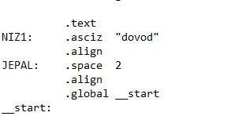
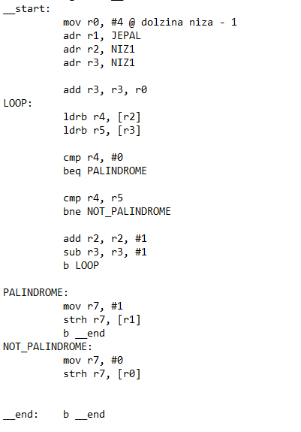
1. Naloga – koda

Slide 7
2. Naloga – navodilo
V zbirniku za procesor ARM napišite program, ki števila v podani tabeli predznačenih števil TABELA uredi po absolutni vrednosti od najmanjšega do največjega. Uporabite algoritem urejanje z mehurčki (ang. bubble sort). Podana je tabela in velikost tabele. Kot komentar na koncu zapišite še elemente tabele po koncu izvajanja programa v desetiškem in šestnajstiškem sistemu.
TABELA: .hword 1, 5, -1, 8, -130, 1024, 10, 64, -80, 256 VELIKOST_TABELE: .byte 10

Slide 8
2. Naloga – uporabljeni registri
R0 – bazni register za naslavljanje naslova TABELA
R1 – bazni register za naslavljanje naslova VELIKOST_TABELE
R2 – register, v katerem je shranjena vrednost VELIKOST_TABELE, uporabljen je za primerjavo
R3 – register, v katerem je shranjena absolutna vr. nekega elementa
R4 – register, v katerem je shranjena absolutna vr. naslednjega elementa
R5 – register, ki je uporabljen kot števec zamenjav
R6 – register, ki je uporabljen kot števec elementov
R7 in R8 – registra, v katera se shranita prebrana elementa tabele
R10 – pomožni register, v katerem je shranjena vrednost -1

Slide 9
2. Naloga – Testni podatki in rezultat
Testni podatek je tabela, podana v navodilu naloge
TABELA: .hword 1, 5, -1, 8, -130, 1024, 10, 64, -80, 256.
Rezultata programa:
1, -1, 5, 8, 10, 64, -80, -130, 256, 1024

Slide 10
2. Naloga – delovanje programa
Uporaba 2 zank:
Zunanja zanka se ponavlja dokler se je v notranji zgodila vsaj 1 sprememba
Notranja zanka prebere 2 zaporedna elementa:
S pozitivnimi ne naredi nič
Negativne množi z -1
Primerja novi vrednosti
Originalna elementa shrani na ustrezno mesto (majnši na prvo mesto, večji na drugo)
Če se je sprememba zgodila, se števcu sprememb prišteje 1
Zanka traja dokler števec elementov ne doseže predzadnjega mesta v tabeli

Slide 11
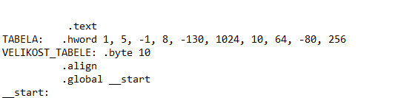
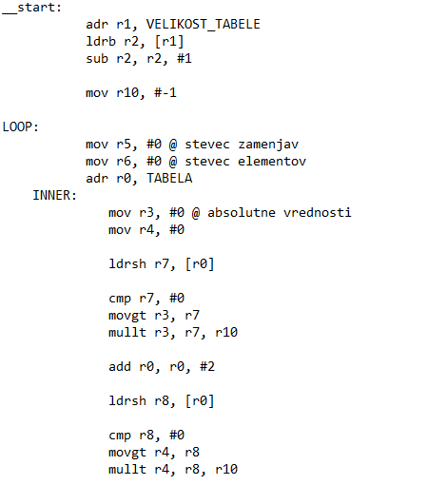
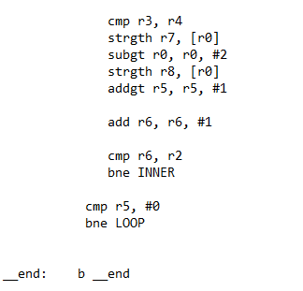
2. Naloga – koda

Slide 12
3. Naloga – navodilo
Vaš prijatelj Frodo je prejel pomembno sporočilo od čarodeja Gandalfa. Ker pa na vsakem koraku opreza zlobni Saruman, je to sporočilo kriptirano. Ker ročno dešifriranje takšnih sporočil terja veliko časa, se je Frodo odločil, da bo napisal program. Ker Frodo ni vešč v programiranju, je za pomoč prosil vas. Pomagajte Frodu in napišite program v zbirnem jeziku za procesor ARM, ki bo dešifriral prejeto kriptirano sporočilo.
Podani so trije ASCII znakovni nizi: NIZ, SEZNAM1 in SEZNAM2. V zbirniku za procesor ARM napišite program, ki vse male črke znakovnega niza NIZ zamenja na sledeč način. Če je majhna črka niza NIZ v znakovnem nizu SEZNAM1 jo zamenjaj z istoležno veliko črko niza SEZNAM2. Če je vsebina niza SEZNAM1 "abc" in je vsebina niza SEZNAM2 "xyz" moramo vsak znak "a" v nizu NIZ zamenjati z veliko črko "X", vsak znak "b" moramo zamenjati z veliko črko "Y" in vsak znak "c" z veliko črko "Z". Predpostavite lahko, da sta niza SEZNAM1 in SEZNAM2 enake dolžine ter, da vsebujeta samo male črke. Kot komentar dopišite kakšna je vsebina niza NIZ po koncu izvajanja programa?
NIZ1: .asciz "yxem Nx yzcdxo, am knxfx Vcjs, Gbnnws rx ejnm nj Zxcj." SEZNAM1: .asciz "xfjrmansobyzcdwke" SEZNAM2: .asciz "adegiklmnoprstuvz"

Slide 13
3. Naloga – uporabljeni registri
R0 – bazni register za naslavljanje naslova NIZ1
R1 – bazni register za naslavljanje naslova SEZNAM1
R2 – bazni register za naslavljanje naslova SEZNAM2
R4 – register, v katerega shranjujemo posamezne znake niza
R5 – register, v katerega se naloži znak iz SEZNAM1
R6 – register, v katerega se naloži znak iz SEZNAM2
R14 in R15 – registra za manipulacijo z naslovi skokov

Slide 14
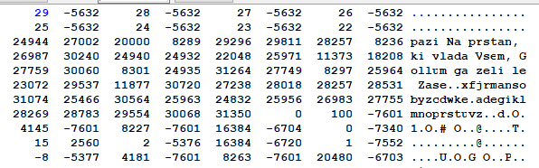
3. Naloga – Testni podatki in rezultat
Testni podatek je niz v navodilu naloge
"yxem Nx yzcdxo, am knxfx Vcjs, Gbnnws rx ejnm nj Zxcj."
Rezultat: “pazi Na prstan, ki vlada Vsem, Gollum ga zeli le Zase”

Slide 15
3. Naloga – delovanje programa
Zanka, ki gre čez cel niz
Prebere znak:
Če je znak 0, zaključi izvajanje
Drugače skoči na CHECK
V CHECK se v zanki bereta znaka iz SEZNAM1 in SEZNAM2:
Če je znak iz SEZNAM1 enak znaku v nizu:
Znak v nizu se nadomesti z ustreznim znakom iz SEZNAM2
Če se zgodi zamenjava ali če je konec SEZNAM1:
Skok nazaj v program

Slide 16
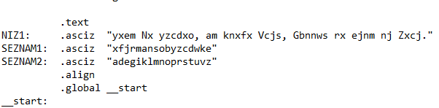
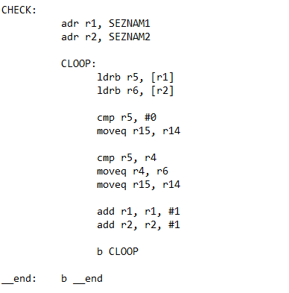
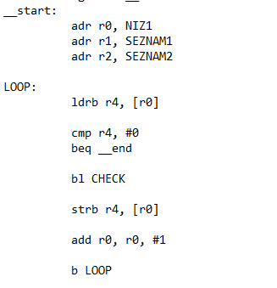
3. Naloga – koda

Slide 17
Vprašanja?

